Slide 1

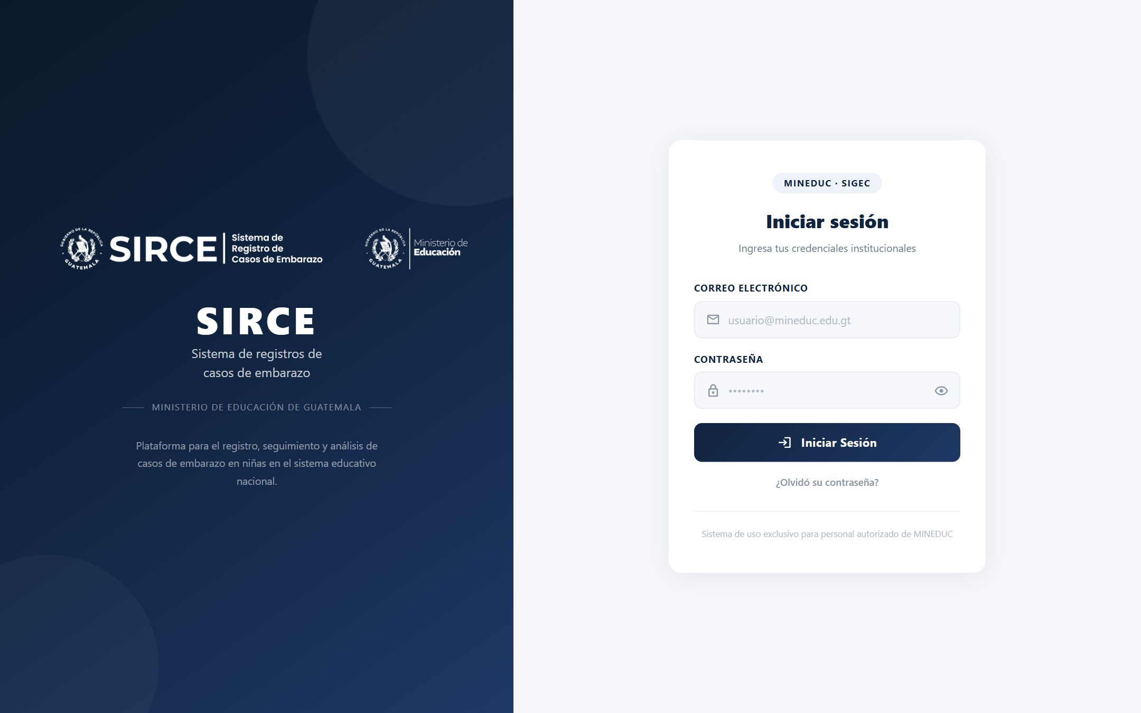
SIRCE
Sistema de Registro de Casos de Embarazo
Recorrido por los módulos y sus validaciones
Ministerio de Educación de Guatemala · DIGECADE
Notes:
Presentación del sistema SIRCE: módulos principales y las validaciones que protegen la calidad de los datos. Las capturas se tomaron del sistema en funcionamiento; los nombres y CUI de las niñas aparecen enmascarados.

Slide 2
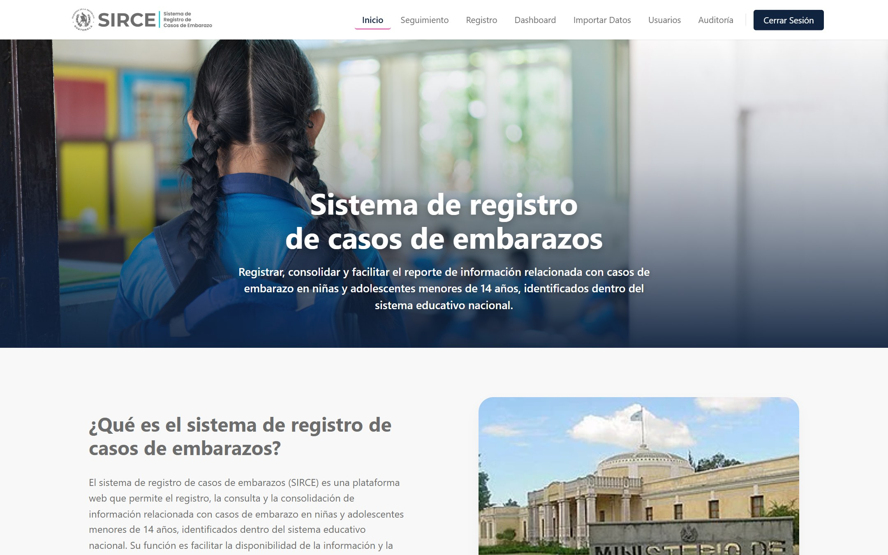
¿Qué es SIRCE?
Plataforma web para registrar, dar seguimiento y analizar los casos de embarazo en niñas y adolescentes menores de 14 años dentro del sistema educativo nacional.
1
Registro Formulario en 3 pasos para casos nuevos
2
Seguimiento Búsqueda, filtros y actualización de casos
3
Dashboard Indicadores, mapa y gráficas
4
Importar datos Carga masiva del reporte MSPAS / SIRE
Pantalla de inicio después de iniciar sesión
5
Usuarios y Auditoría Roles, accesos y bitácora de acciones

Slide 3
Acceso y seguridad
Inicio de sesión, roles y protección de rutas

Slide 4
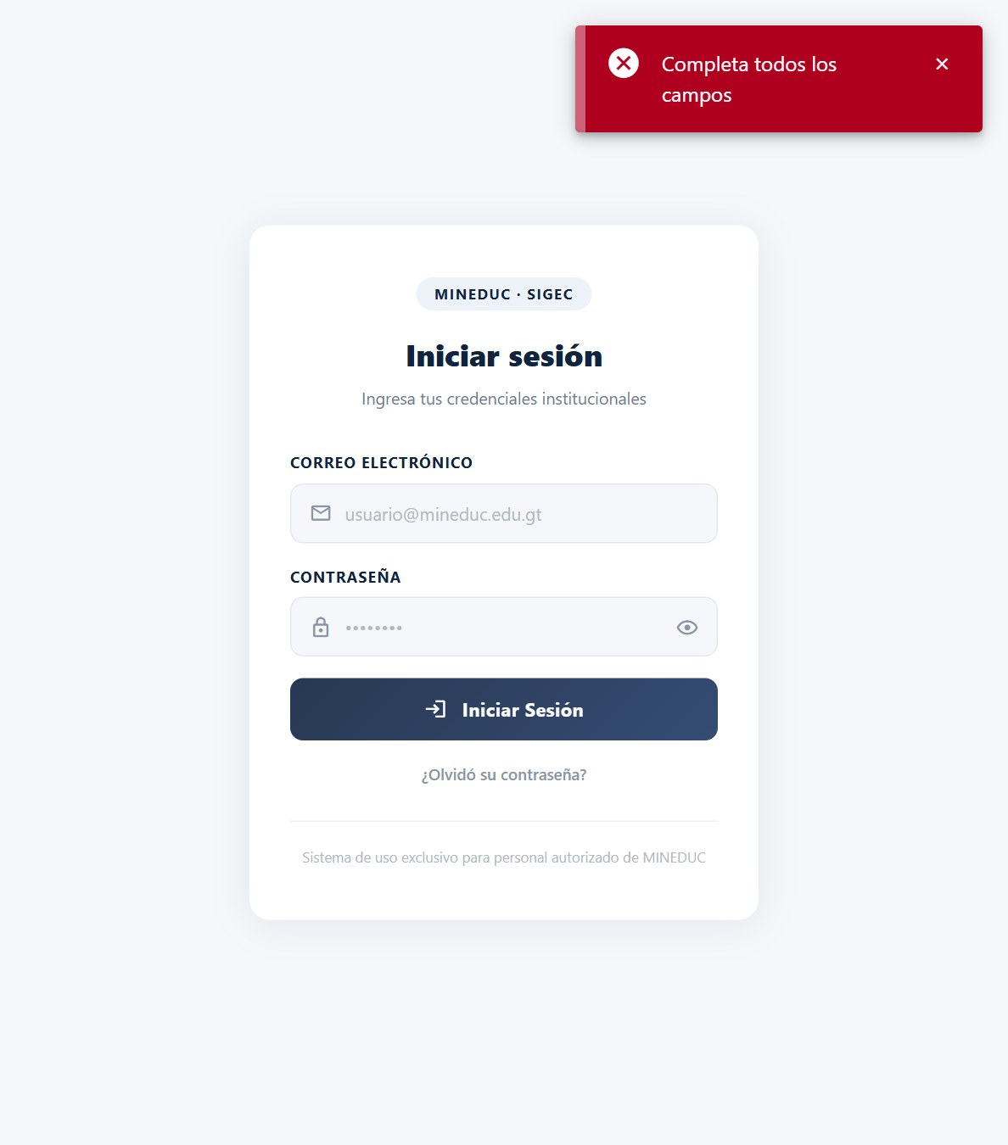
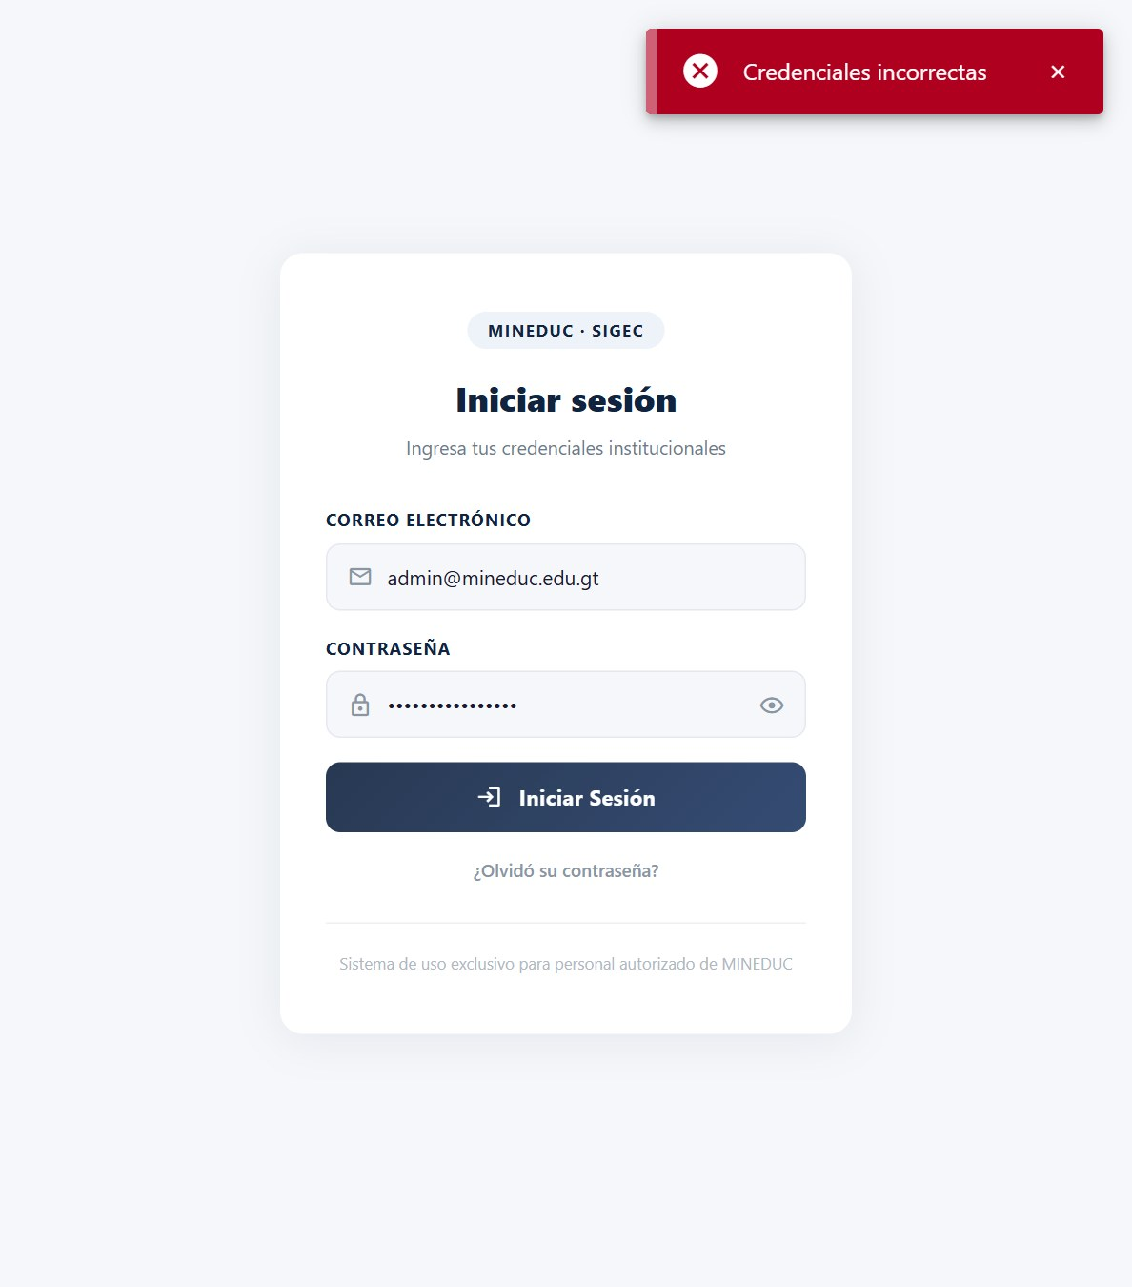
Validaciones del inicio de sesión
!
Campos obligatorios
"Completa todos los campos" si falta correo o contraseña.
!
Credenciales incorrectas
Correo o contraseña no válidos: no se indica cuál de los dos falló.
!
Usuario inactivo
"Usuario inactivo. Contacte al administrador."
•
Límite de intentos
Máximo 100 solicitudes cada 15 minutos por IP.
•
Sesión con token (JWT)
Se valida el token en cada cambio de pantalla.
Campos vacíos
Contraseña incorrecta
Notes:
El login valida en el navegador que no haya campos vacíos y en el servidor las credenciales, el estado del usuario y el número de intentos.

Slide 5
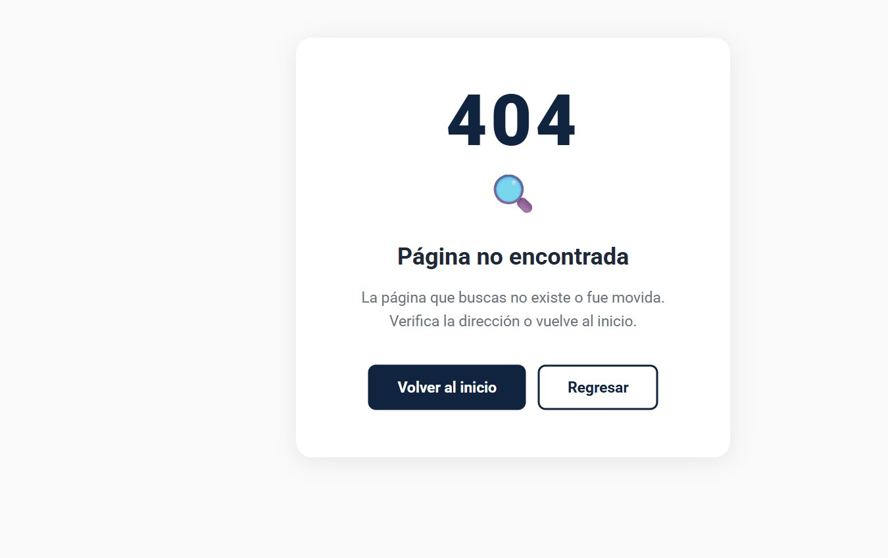
Control de acceso por rol
Pantalla | Administrador | Usuario / Moderador
Inicio, Dashboard, Seguimiento, Registro | ✓ | ✓
Importar datos | ✓ | ✗
Usuarios | ✓ | ✗
Auditoría | ✓ | ✗
•
Sin sesión → Login
Cualquier pantalla privada redirige al inicio de sesión.
Intento de abrir /users sin sesión
!
Rol sin permiso → 403
Se redirige a "Acceso denegado".
Ruta inexistente → 404
Notes:
El enrutador valida el token y el rol antes de mostrar cada pantalla. El backend repite la verificación con los middleware verifyToken y requireRole.

Slide 6
Registro de casos
Formulario guiado en 3 pasos con validación en cada paso

Slide 7
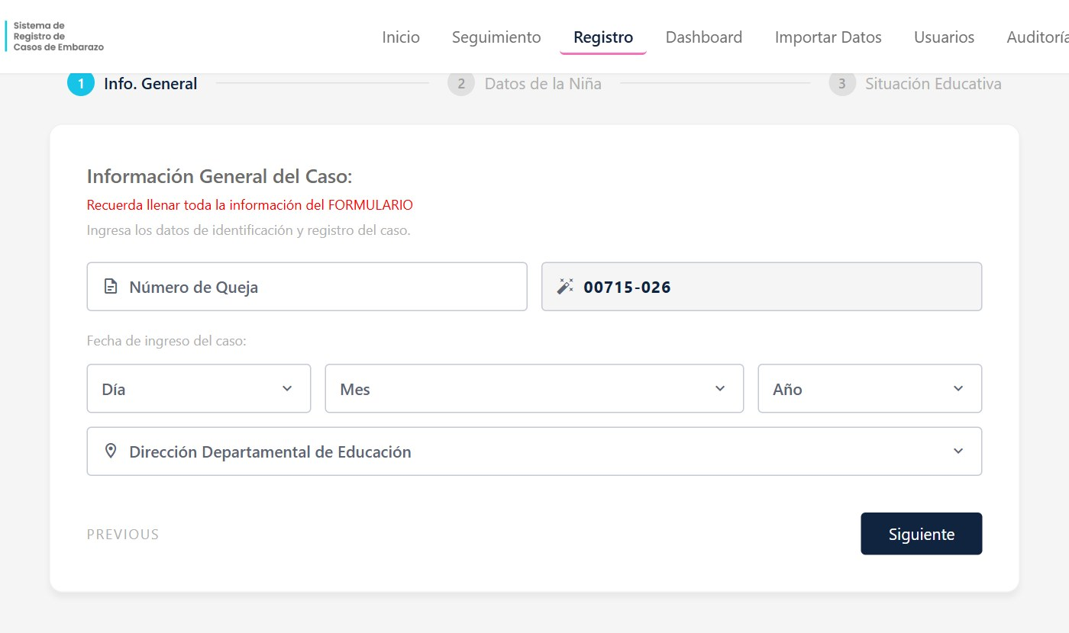
Un registro guiado en 3 pasos
1
Info. General
No. de caso, queja, fecha de ingreso y DIDEDUC
2
Datos de la niña
CUI, nombre, nacimiento, residencia, pueblo
3
Situación educativa
Subsistema, nivel, grado, centro y estado
Número automático: el sistema asigna el No. de caso (ej. 00715-026) y lo bloquea.
Paso 1 — Información general del caso
Notes:
El número de caso se genera automáticamente y no se puede editar. El usuario solo avanza al siguiente paso cuando los datos obligatorios del paso actual están completos.

Slide 8
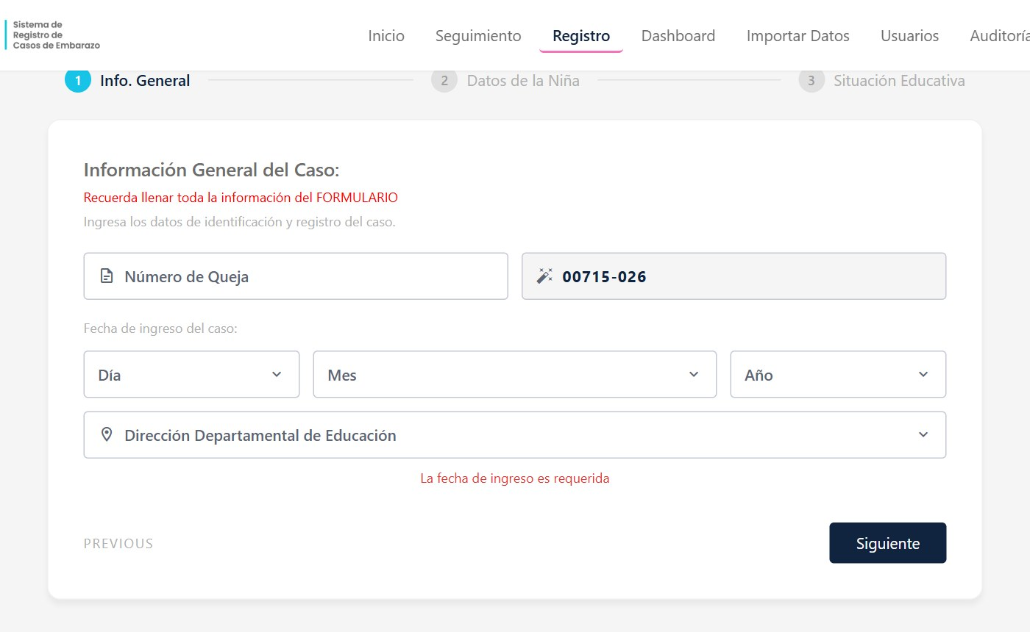
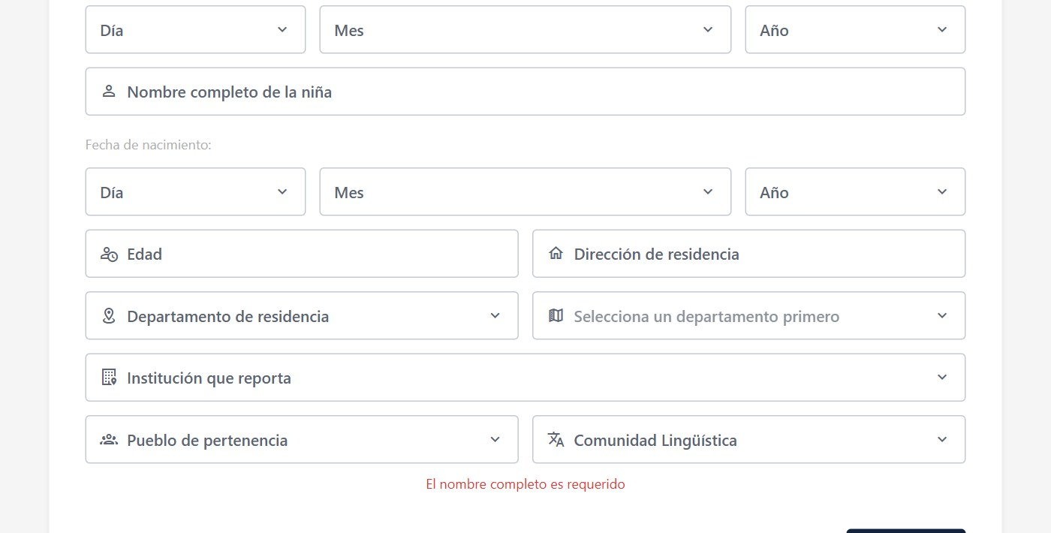
Validaciones de los pasos 1 y 2
Paso 2 sin nombre de la niña
Paso 1 sin fecha de ingreso
!
Fecha de ingreso
Día, mes y año son obligatorios.
!
Nombre completo
Obligatorio en el paso 2.
!
Fecha de nacimiento
Día, mes y año obligatorios.
Notes:
Si falta un dato obligatorio aparece un mensaje en rojo debajo del formulario y el botón Siguiente no avanza.

Slide 9
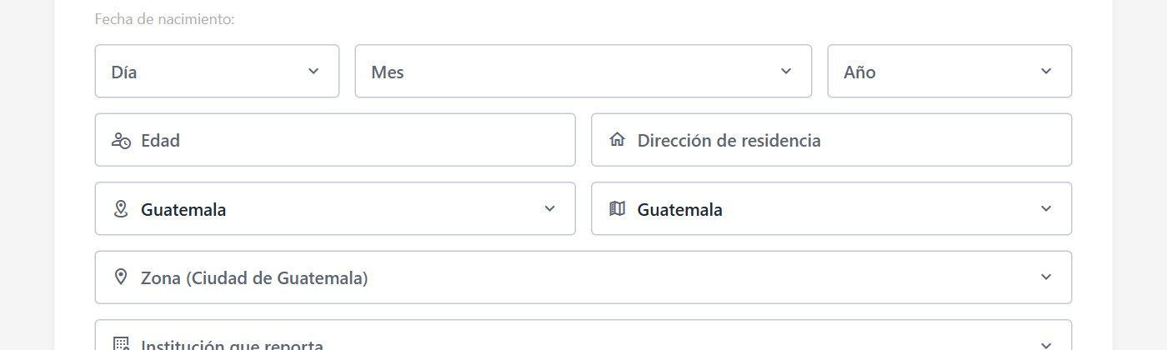
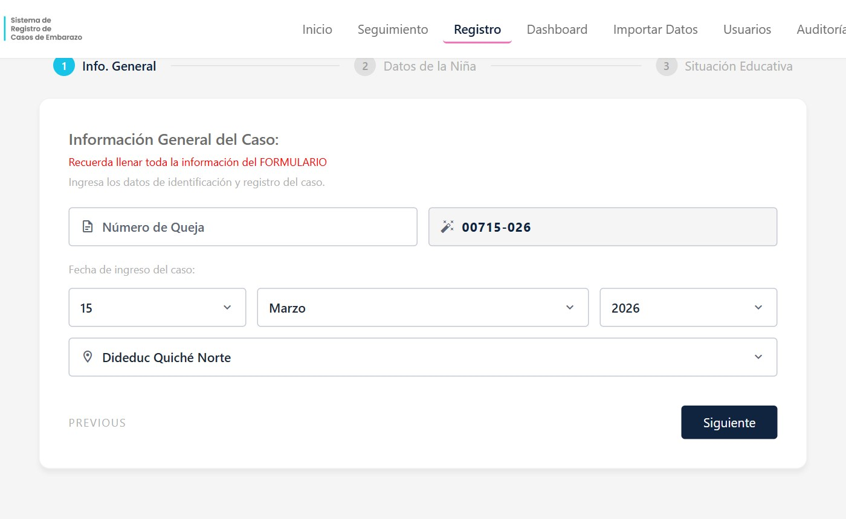
Reglas automáticas de ubicación
Aparece "Zona" al elegir Guatemala / Guatemala
Ixcán cambia la DIDEDUC a "Quiché Norte"
↻
Zona condicional
Solo se muestra y guarda para la Ciudad de Guatemala; en otro municipio se limpia.
↻
Regla Ixcán → Quiché Norte
Se aplica en el formulario y se impone en el servidor.
Notes:
Dos reglas de negocio se aplican solas: la zona solo existe para Guatemala/Guatemala, y el municipio de Ixcán asigna la DIDEDUC Quiché Norte. El backend aplica la misma regla de Ixcán aunque el formulario envíe otra dirección.

Slide 10
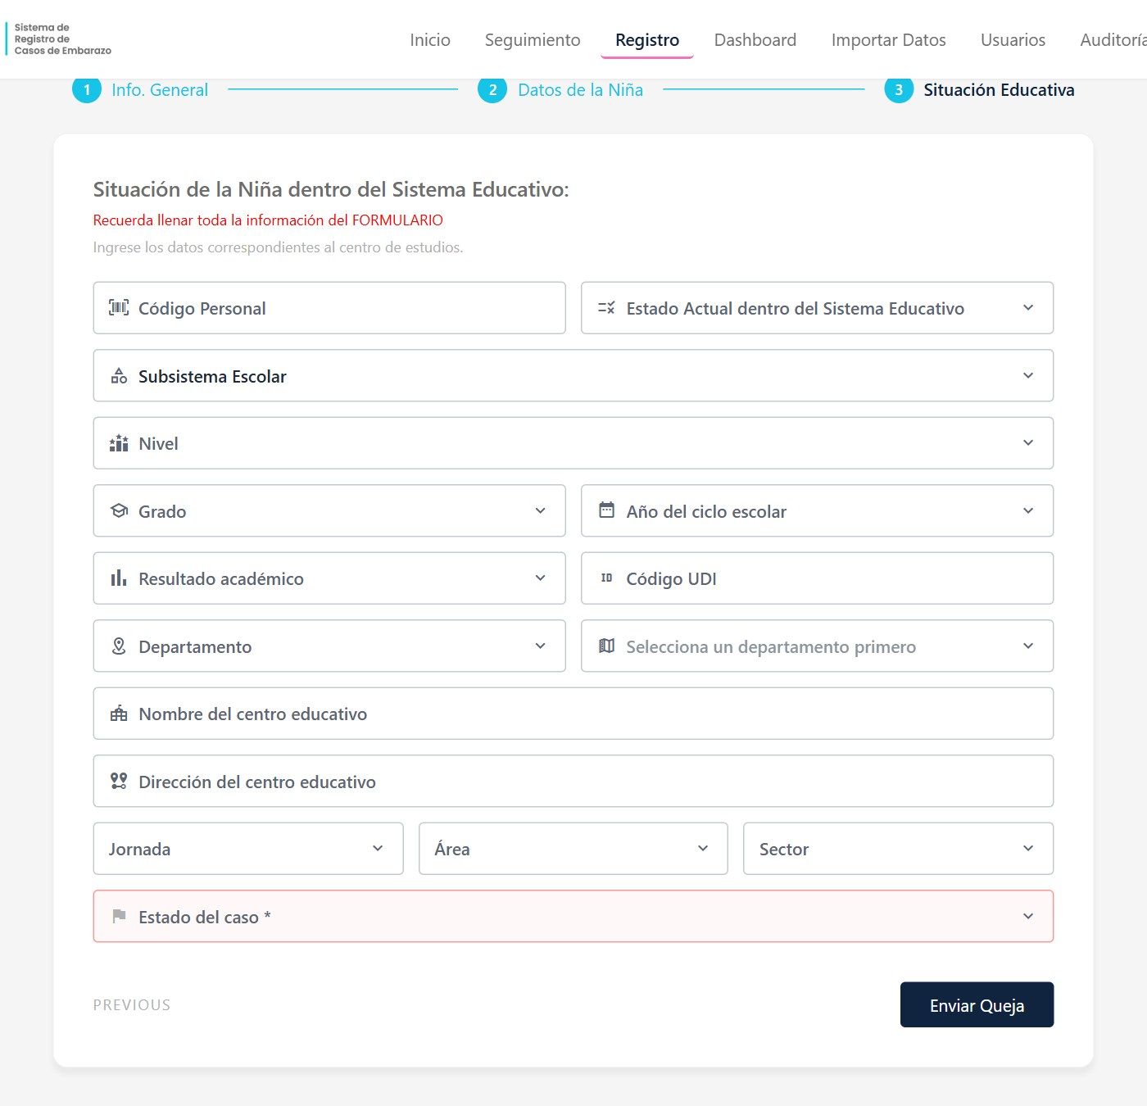
Paso 3: campos según el subsistema
↻
Subsistema Escolar
Nivel, grado, ciclo, resultado, código UDI, centro, jornada, área y sector.
↻
Subsistema Extraescolar
Programa, etapa, ciclo y resultado.
↻
Municipio dependiente
Se habilita solo tras elegir el departamento.
✓
Nivel normalizado
Variantes como "basico" se guardan como "Media (Básico)".
Notes:
El formulario cambia según el subsistema: Escolar pide nivel, grado, centro educativo, jornada, área y sector; Extraescolar pide programa y etapa.

Slide 11
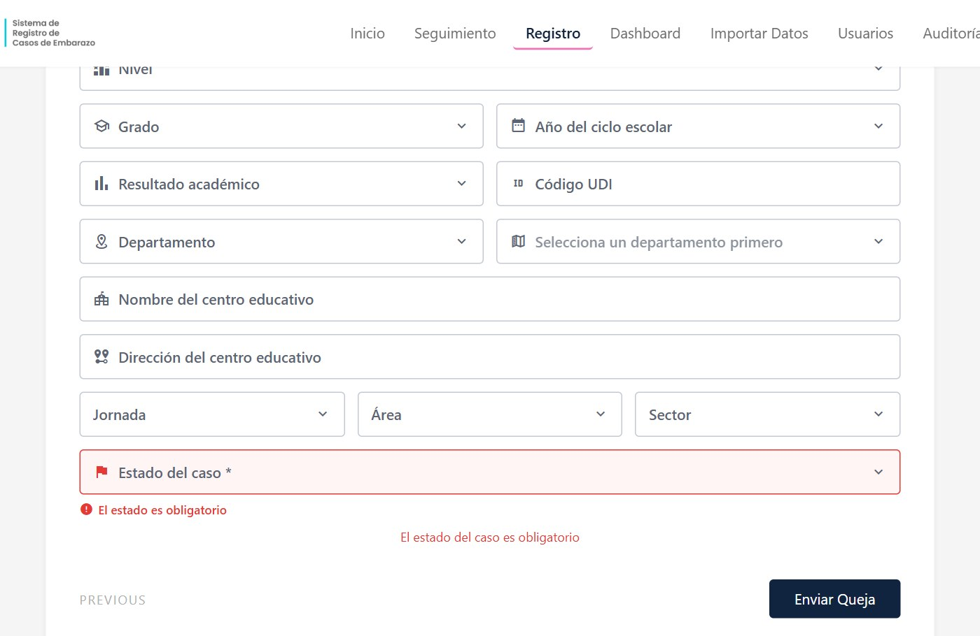
El estado del caso es obligatorio
Estados válidos
Verificados en el SIRE
Sin verificar en el SIRE
Verificados en el Sistema de Quejas
Sin quejas
!
Cualquier otro valor
El servidor lo rechaza con error 400.
Intento de enviar sin estado: el campo se marca en rojo
Notes:
Al crear un caso el estado es obligatorio; al editar un caso ya viene precargado y cambiarlo es opcional.

Slide 12
El servidor valida de nuevo
Regla | Respuesta del servidor
Falta el número de caso | 400 · "El número de caso es requerido"
Falta el nombre de la niña | 400 · "El nombre completo de la niña es requerido"
Estado vacío o no válido | 400 · "El estado del caso es obligatorio (…)"
Nivel educativo desconocido | 400 · "Nivel educativo no válido (…)"
No. de caso o CUI repetido con datos distintos | 409 · "Ya existe un caso con ese número…"
Caso inexistente al editar | 404 · "Caso no encontrado"
Error a mitad del guardado | Se revierte toda la transacción
Notes:
Aunque el formulario ya valida, el backend repite las reglas para que ningún registro inválido llegue a la base de datos, aunque se use la API directamente.

Slide 13
Seguimiento de casos
Búsqueda, filtros y actualización

Slide 14
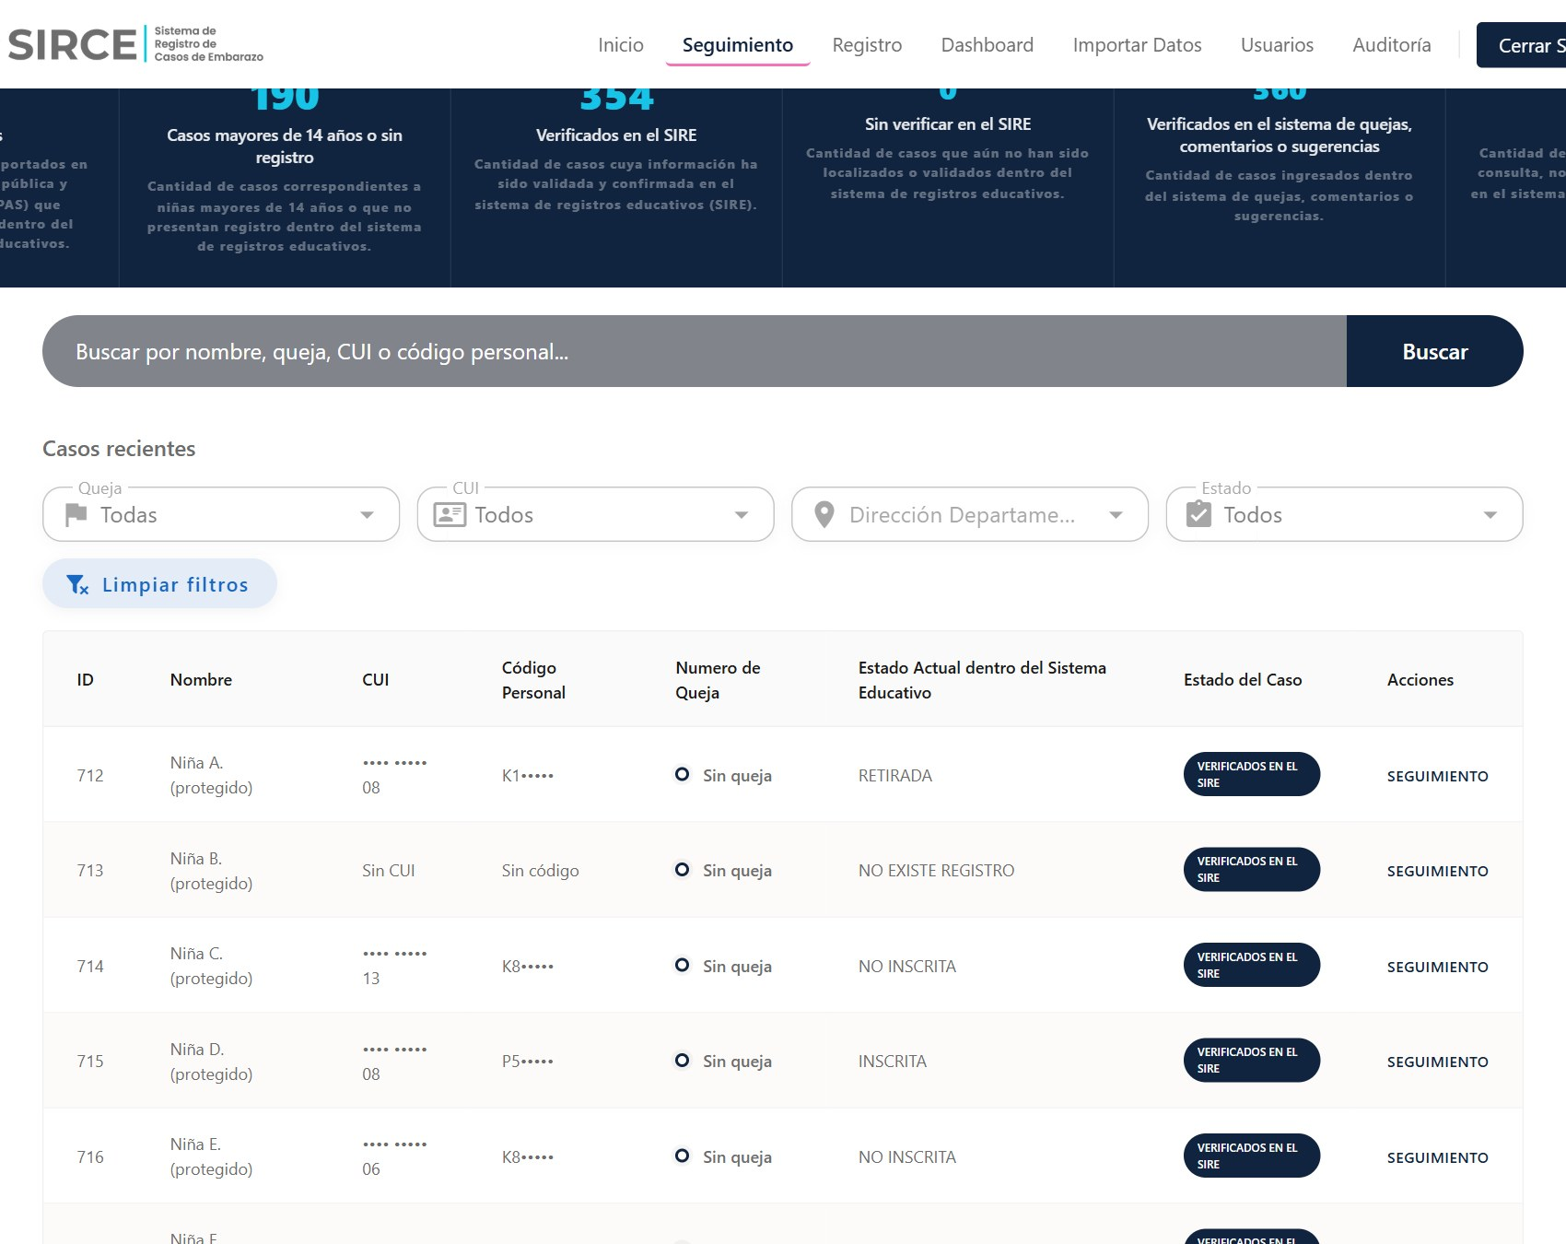
Búsqueda y filtros de casos
✓
Búsqueda única
Nombre, queja, CUI o código personal.
✓
4 filtros combinables
Queja, CUI, DIDEDUC y estado.
✓
Paginación
10 casos por página por defecto.
↻
Botón SEGUIMIENTO
Abre el caso en modo edición.
Notes:
Los indicadores de la parte superior resumen los casos. La tabla permite buscar por nombre, queja, CUI o código personal y filtrar por queja, CUI, DIDEDUC y estado. En esta captura los nombres y CUI se enmascararon por confidencialidad.

Slide 15
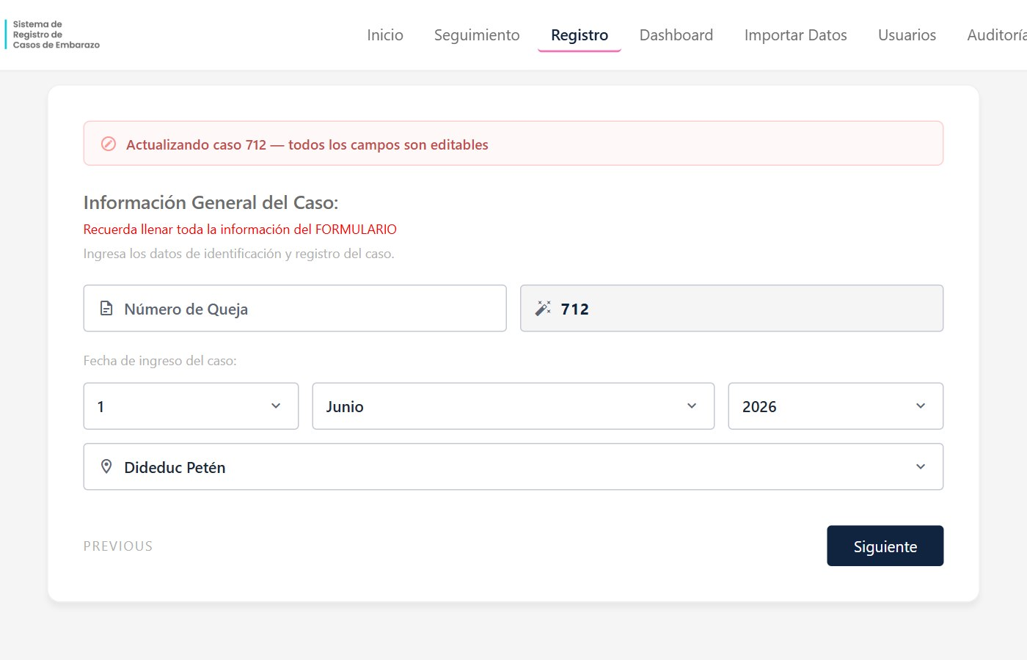
Actualizar un caso existente
↻
Datos precargados
Fechas, DIDEDUC, ubicación y situación educativa.
✓
Todo es editable
Excepto el número de caso.
✓
Estado opcional al editar
Se muestra el estado actual como referencia.
↻
Mismas reglas
Ixcán, zona y nivel se aplican también al actualizar.
Notes:
Desde Seguimiento se abre el mismo formulario de registro con todos los datos precargados y un aviso de que se está actualizando un caso.

Slide 16
Dashboard
Panorama nacional con filtros, mapa y gráficas

Slide 17
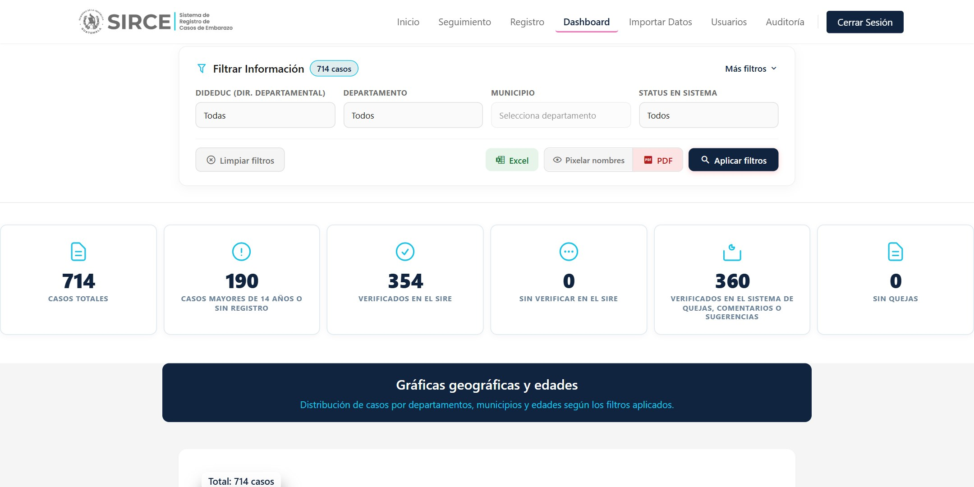
Indicadores y filtros
714
casos totales
354
verificados en el SIRE
360
verificados en Quejas
•
Pixelar nombres
Oculta los nombres al exportar a PDF.
Notes:
El dashboard filtra por DIDEDUC, departamento, municipio y estado en el sistema, y se exporta a Excel o PDF. La opción "Pixelar nombres" oculta los nombres en el PDF.

Slide 18
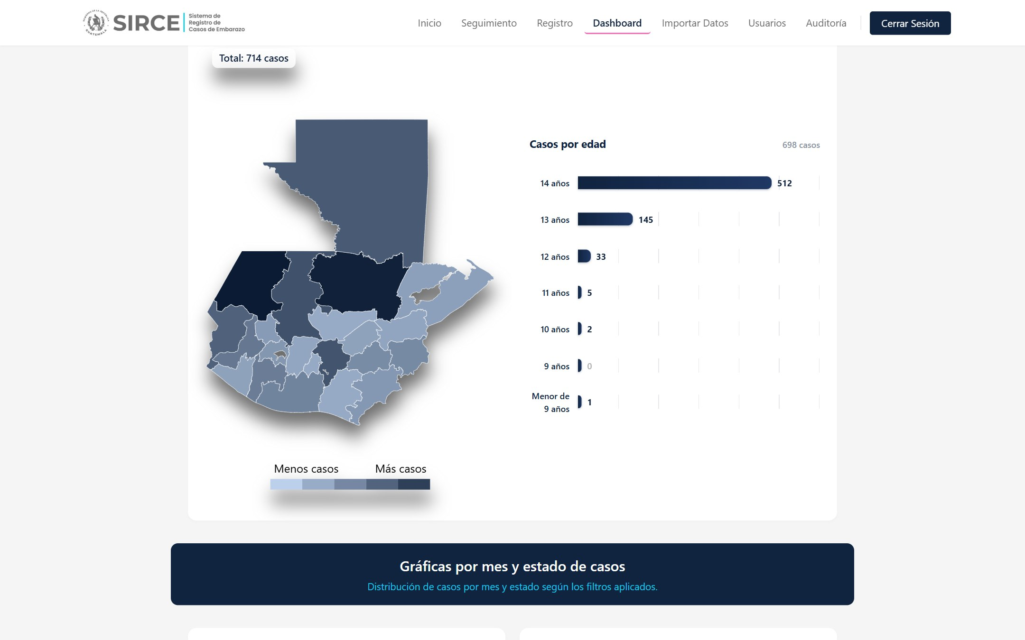
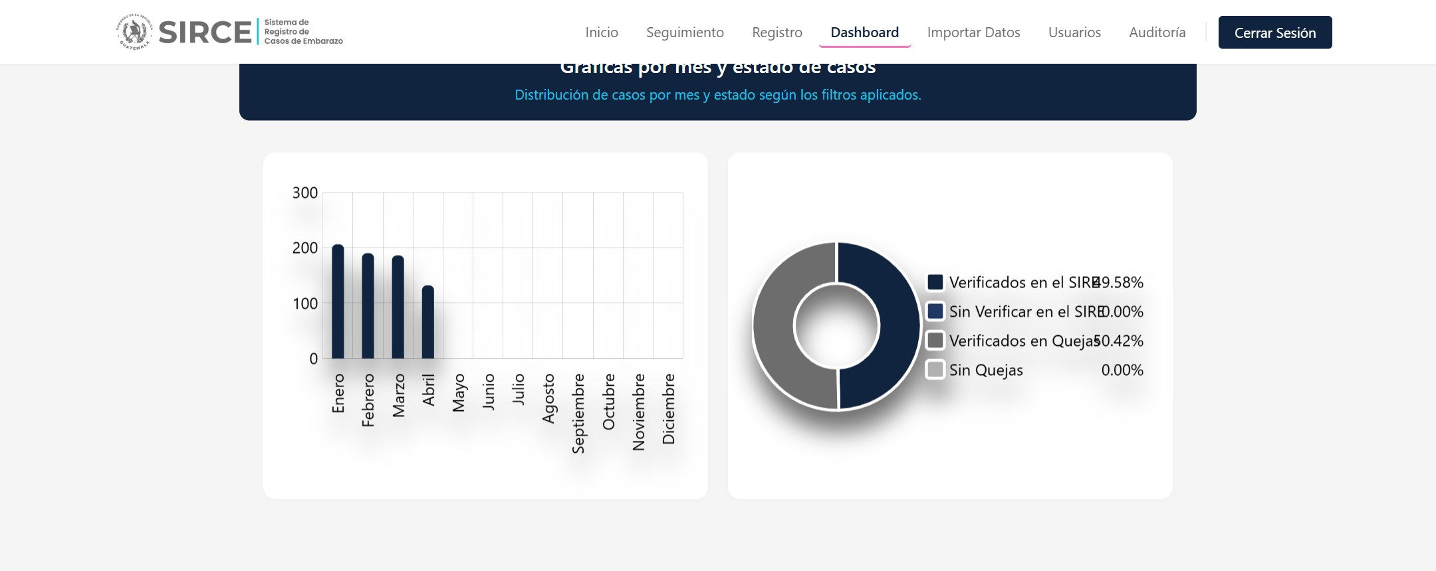
Mapa y gráficas
Casos por mes y por estado
Mapa por departamento y casos por edad
↻
Responde a los filtros
Mapa, edades y gráficas se recalculan juntos.
✓
Exportación auditada
Cada descarga de Excel o PDF queda en la bitácora.
Notes:
El mapa colorea los departamentos según el número de casos. Las gráficas muestran casos por edad, por mes y por estado, siempre según los filtros aplicados.

Slide 19
Importación masiva
Carga del reporte Excel del MSPAS con validación previa

Slide 20
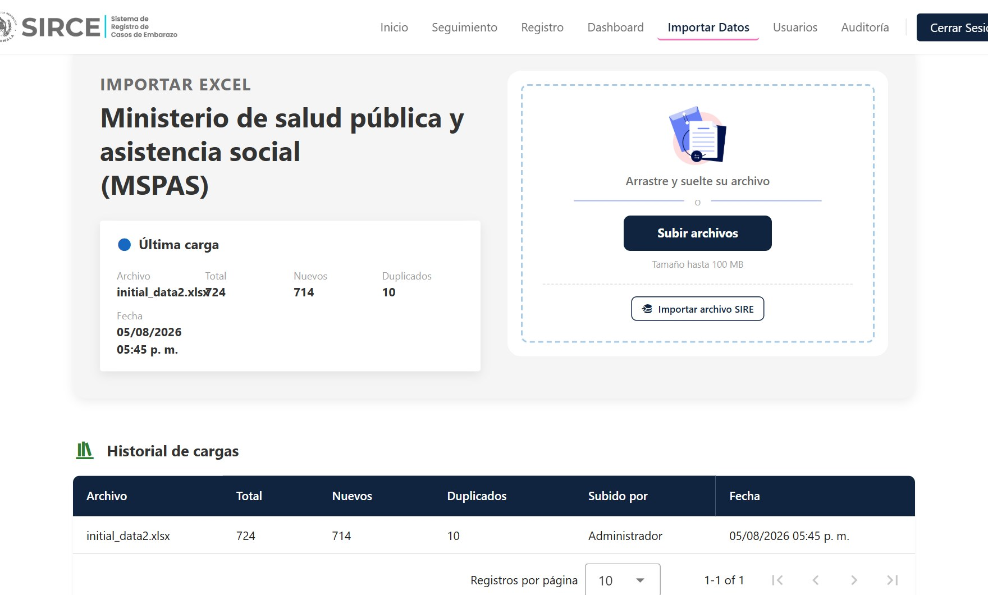
Importar el reporte del MSPAS
724
filas leídas
714
casos nuevos
10
duplicados omitidos
Resultado de la carga inicial registrada en el historial.
Notes:
Solo el administrador puede importar. Se muestra un resumen de la última carga y el historial completo con totales, nuevos y duplicados.

Slide 21
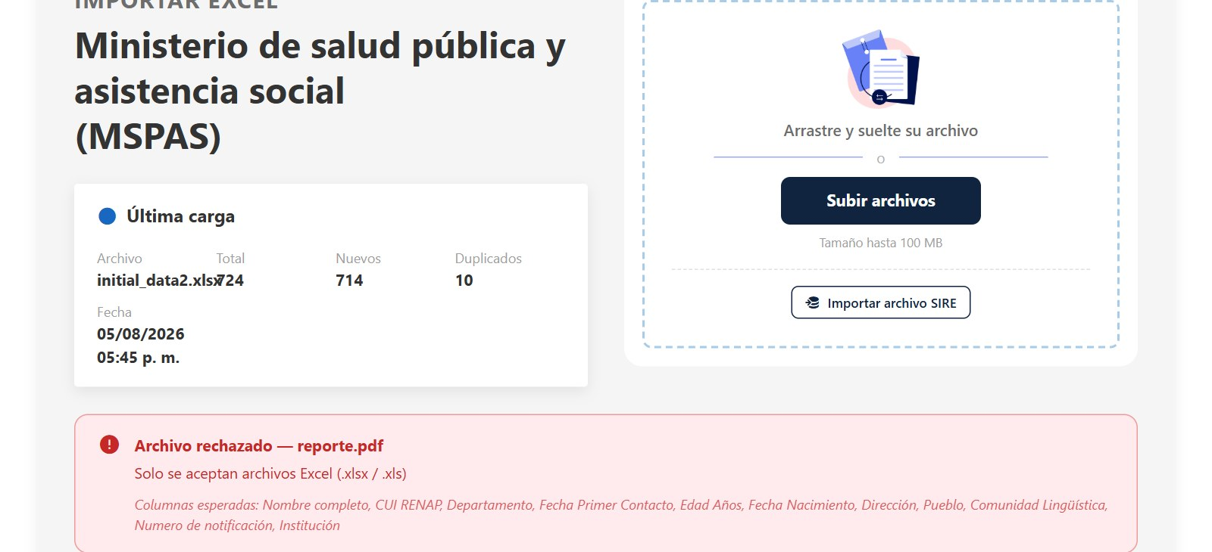
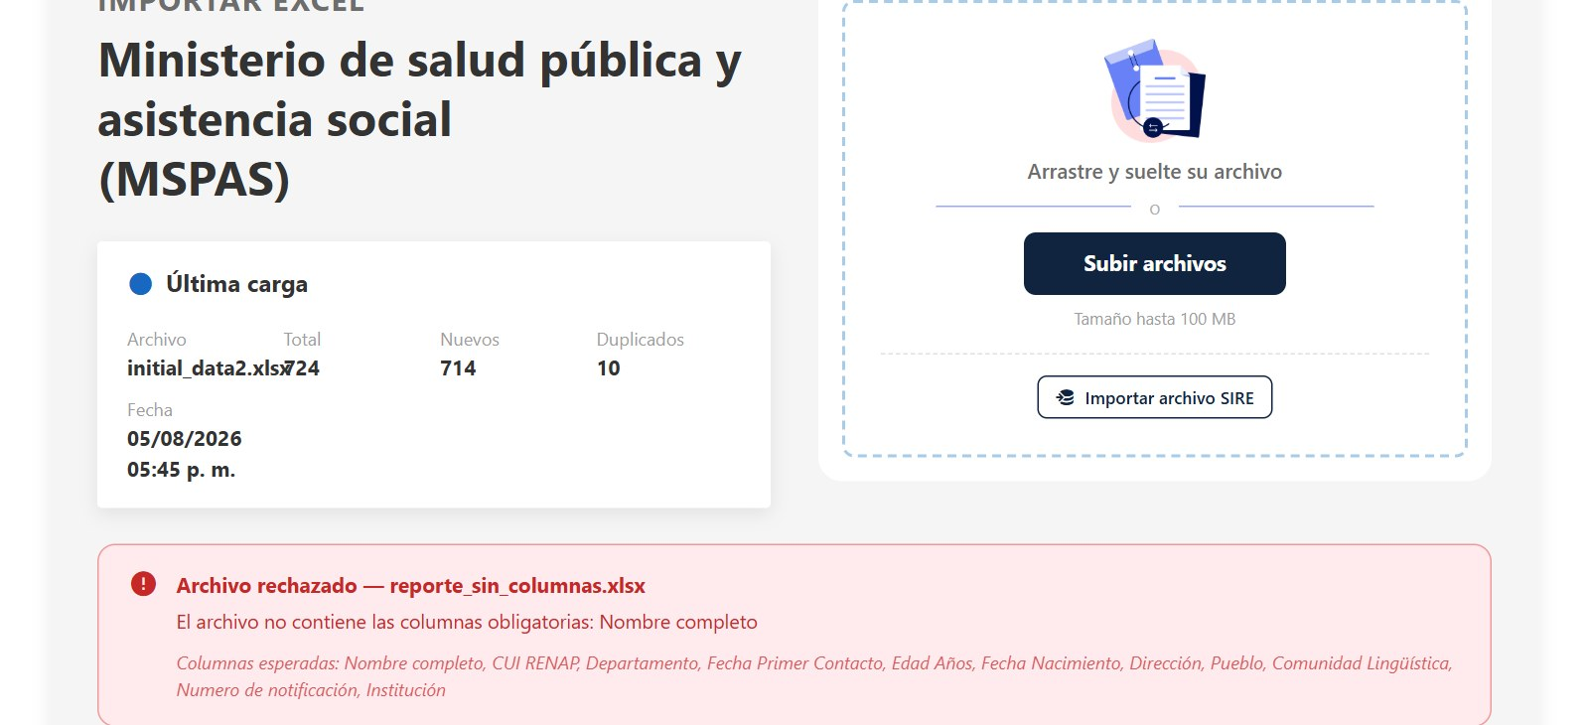
Validaciones del archivo antes de subirlo
Se intentó subir un PDF
Excel sin la columna "Nombre completo"
!
Formato
Solo .xlsx o .xls, hasta 100 MB.
!
Columna obligatoria
"Nombre completo" debe existir.
✓
Columnas importantes
Si faltan, se avisa y se continúa.
Notes:
El navegador revisa el archivo antes de enviarlo: si no es Excel o le falta la columna obligatoria se rechaza y no se envía nada al servidor.

Slide 22
Cómo se procesa cada fila
1
2
3
4
5
Sin nombre
CUI repetido
Nombre repetido
Ubicación
Guardado
La fila se omite
Ya existe en la base: se omite
Ya existe en la base: se omite
Departamento y municipio se corrigen por similitud
Se crea el caso; si la BD lo rechaza se anota el error
Corrección de ubicación: nombres como "Ciudad Capital" o "Sta. Lucía" se emparejan con el catálogo oficial. Si la coincidencia no es confiable, el campo queda vacío en lugar de asignar una ubicación incorrecta.
Notes:
Cada fila pasa por estos filtros. Las que no se insertan quedan registradas con su número de fila y el motivo exacto.

Slide 23
Administración
Usuarios, roles y bitácora de auditoría

Slide 24
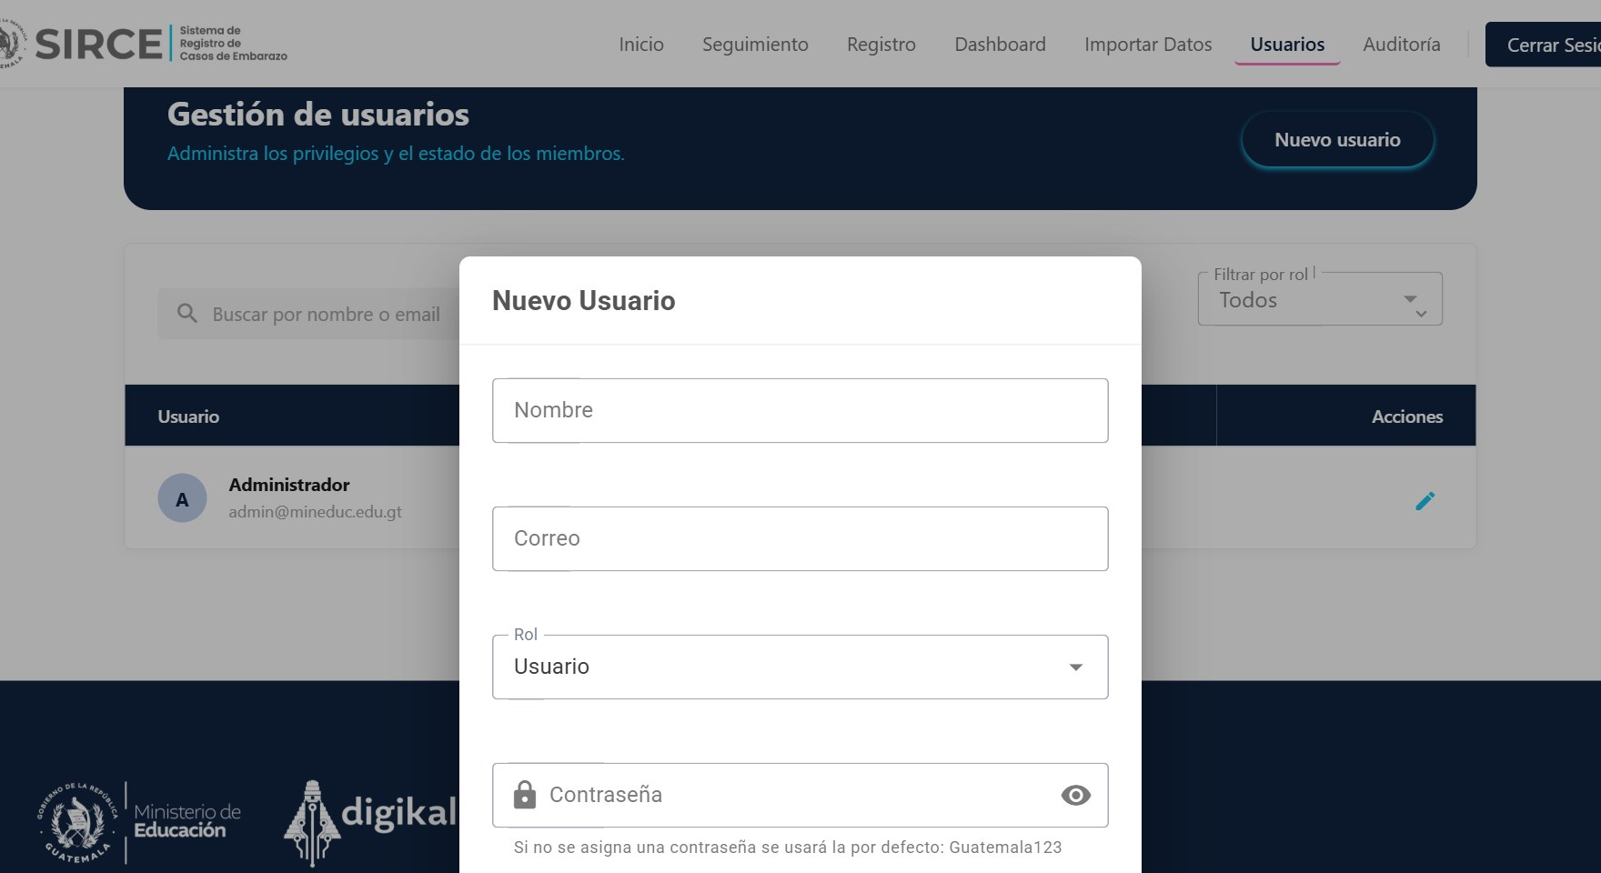
Gestión de usuarios
•
Solo administradores
La API exige token y rol admin.
✓
3 roles
Admin, Usuario y Moderador.
✓
Contraseña cifrada
Se guarda con hash bcrypt.
✓
Búsqueda y filtro
Por nombre, correo o rol.
Formulario "Nuevo usuario"
Notes:
El administrador crea usuarios, asigna el rol y puede editarlos. Si no se asigna contraseña, el sistema usa una por defecto que el usuario debe cambiar.

Slide 25
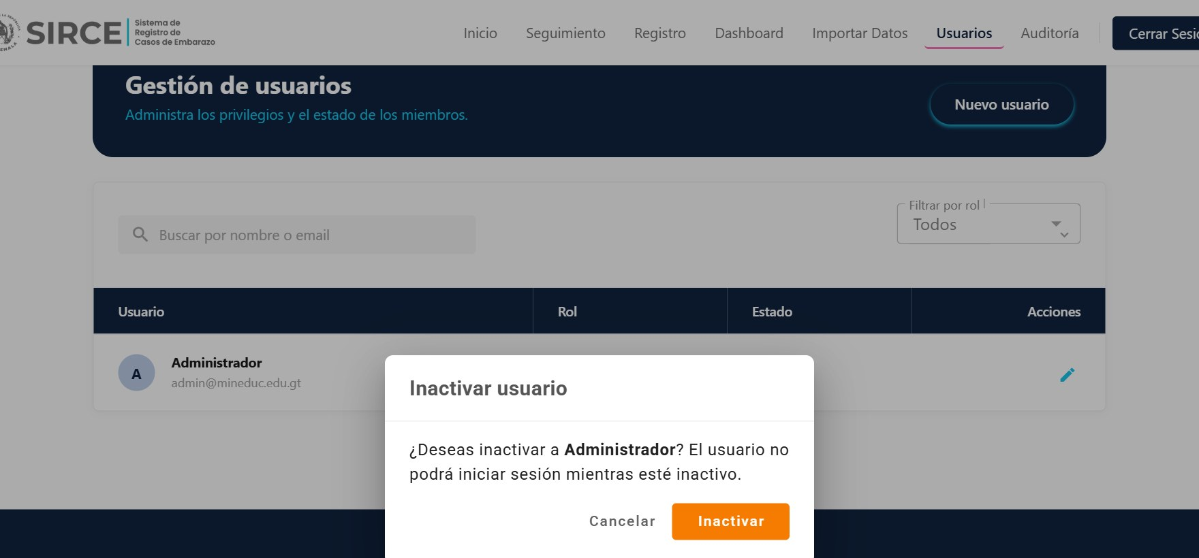
Activar e inactivar usuarios
✓
Confirmación
Se pide confirmar antes de cambiar el estado.
!
No a la propia cuenta
"No puedes inactivar tu propia cuenta".
•
Bloqueo inmediato
El inactivo no puede iniciar sesión ni usar su token.
Confirmación antes de inactivar
Notes:
Inactivar un usuario requiere confirmación. Un usuario inactivo no puede iniciar sesión y su token deja de ser válido. El administrador no puede inactivar su propia cuenta.

Slide 26
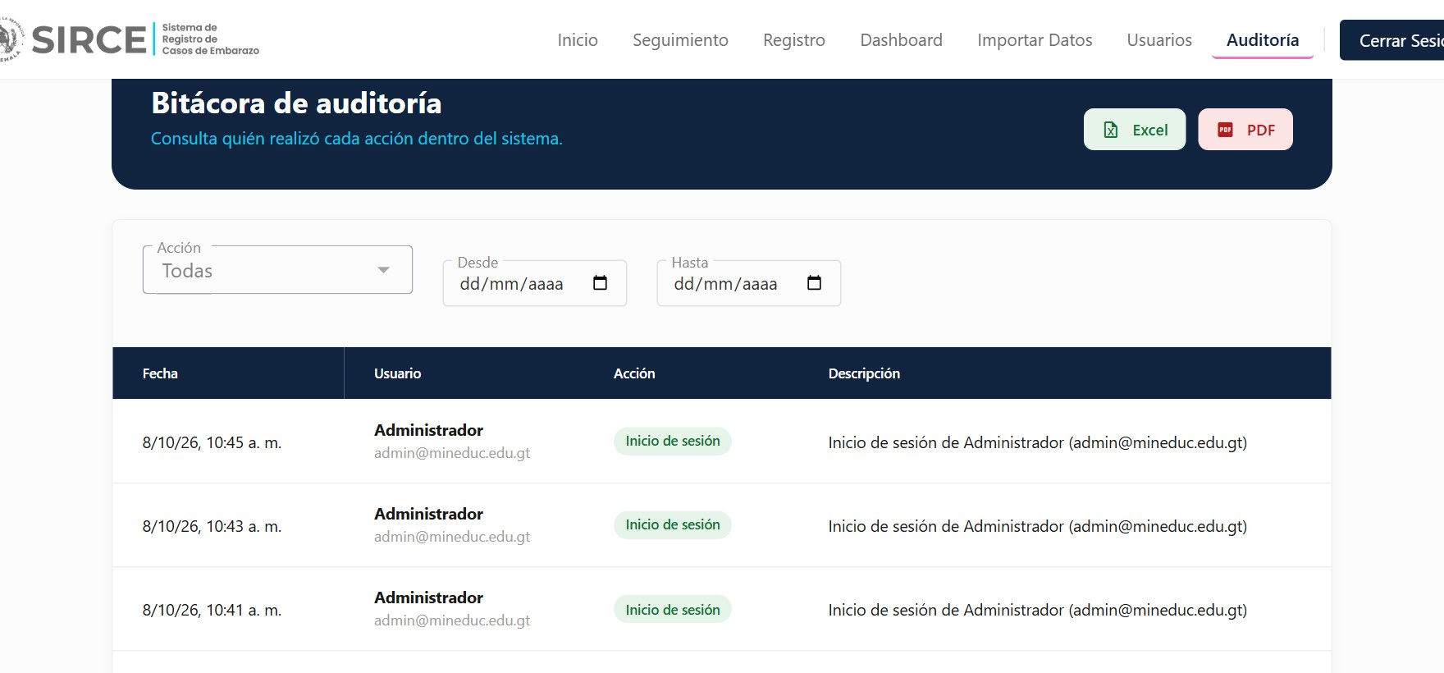
Bitácora de auditoría
Acciones registradas
Inicio y cierre de sesión
Registro y edición de casos
Cargas masivas y descargas
Altas y cambios de usuarios
✓
Filtros
Por acción y rango de fechas.
Notes:
Cada acción importante queda registrada con fecha, usuario, tipo de acción y descripción. La bitácora se filtra por acción y rango de fechas y se exporta a Excel o PDF.

Slide 27
Resumen de validaciones
Acceso
Registro
Servidor
Campos obligatorios, credenciales, usuario inactivo, límite de intentos, token y rol en cada pantalla.
Fechas y nombre obligatorios, estado obligatorio, nivel normalizado, reglas de zona e Ixcán.
Repite las reglas, evita duplicados (409) y revierte todo si algo falla.
Importación
Administración
Trazabilidad
Formato Excel, columna obligatoria, duplicados por CUI y nombre, motivo por fila.
Solo admin, confirmación al inactivar, sin auto-inactivación, contraseñas cifradas.
Bitácora de sesiones, casos, cargas, descargas y usuarios; nombres pixelados en el PDF.
SIRCE · Ministerio de Educación de Guatemala

